Slide 1
EIS4120 – Soojus- ja külmavarustussüsteemid
Loengu konspekt 13. Küttevee transpordi ja jaotussüsteem

Slide 2
Sissejuhatus
Küttevee transportimiseks soojuskeskusest radiaatoritesse ja tagasi soojuskeskusse kasutatakse soojuse jaotustorustikku.
Korterelamu jaotustorustik võib olla paigaldatud mitmel erineval viisil: kasutatakse nii nn. alt- kui ka ülalt jaotusega torustikku.
Lameda katusega (katuslaega) kortermajade korral kasutatakse altjaotusega torustikku, jaotustorustik paikneb sellisel juhul hoone keldrikorrusel.
Ülalt jaotusega torustikku saab kasutada korterelamus siis, kui hoonel on viilkatus, jaotustorustiku saab sellisel juhul paigaldada hoone pööningule.

Slide 3
Lahtine paisupaak
Nõukogude ajal ehitatud sõltumatu ühendusega kaugküttesüsteemi korral oli tavaliselt kasutusel ülal asuva lahtise paisupaagiga jaotussüsteem, mille korral küttesüsteemis tsirkuleeriv vesi puutus vahetult kokku õhuga, kohati on selliseid süsteeme veel siiani kasutusel.
Lahtised paisupaagid ei sobi kokku tänapäevaste automatiseeritud soojuskeskustega!

Slide 4
Radiaatorite omavaheline ühendus
Väga oluliseks asjaoluks jaotustorustiku korral on radiaatorite omavahelise ühenduse skeem.
Sõltuvana radiaatorite ühendusviisist eristatakse nn. ühetoru- ja kahetoru- jaotussüsteeme.
Need terminid on tinglikud, oluline on see, et nn. ühetorusüsteemi korral on radiaatorid ühe püstiku ulatuses ühendatud omavahel järjestikku,
kahetorusüsteemi korral radiaatorid on ühendatud paralleelselt pealevoolu ja tagasivoolu torude vahele.

Slide 5
Radiaatorite omavaheline ühendus
Nõukogude ajal püstitatud hoonetes eelistati põhiliselt nn. ühetorusüsteeme. Nendele süsteemidele anti eelis viidates sellele, et torusid kulub sellise süsteemi realiseerimisel vähem kui kahetorusüsteemi realiseerimisel.
Nõukogude ajal kirjastatud õpikutes viidatakse ka sellele, et ühetorusüsteemid on hüdrauliliselt stabiilsemad kui kahetoru süsteemid, tegelikult tulenes ühetorusüsteemide suurem stabiilsus asjaolust, et nõukogude ajal ei olnud kasutada korralikku reguleerimis- ja tasakaalustusarmatuuri, mida oleks vaja kahetorusüsteemi korral.

Slide 6
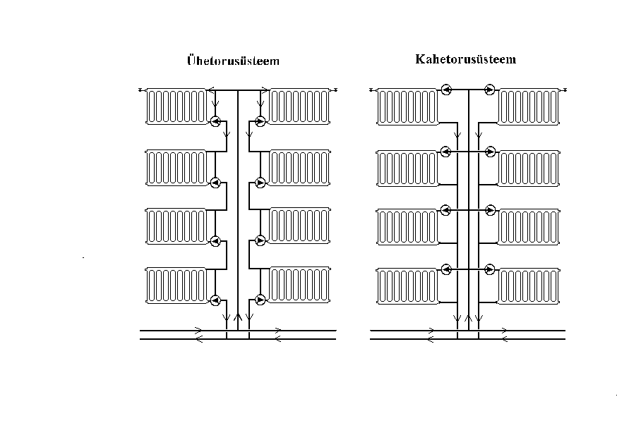
Radiaatorite omavaheline ühendus
Altjaotusega ühe- ja kahetorusüsteeme

Slide 7
Radiaatorite omavaheline ühendus
Kahetorusüsteemid ei olnud tõesti kõige sobivamad juhul kui radiaatorite ette ei olnud paigaldada korralikku regulaatorit ja kasutusel oli nn. sõltuv ühendusskeem, mille korral kaugkütte vesi ringles hoone küttesüsteemis.
Automaatsete tänapäevaste soojuskeskuste kasutamisel kuumutatakse küttesüsteemis ringlev vesi soojusvahetis vajaliku temperatuurini ja selle ringluse küttesüsteemis tagab ringluspump.
Üleminekul sõltumatule ühendusele hoonete soojuskeskustes on osutunud otstarbekaks ühetorusüsteemid ümber ehitada kahetorusüsteemideks!
Ülemineku töödel on suur maht ja maksumus.

Slide 8
Radiaatorite omavaheline ühendus
Tegelikkuses on probleemil ka teised olulised aspektid peale metalli kulu.
Ühetorusüsteemide kasutamisel (radiaatorite järjestikühenduse korral) on vee temperatuuri langus radiaatoris küllalt väike:
kui järjestikku on ühendatud 5 radiaatorit ning peale- ja tagasivoolu temperatuuride vahe on 25 ºC (näit 95 →70 ºC), on vee temperatuuri langus radiaatori kohta ainult 5 ºC, paralleelühenduse korral alaneb antud juhul vee temperatuur kõigis radiaatorites 25 ºC võrra.
Seega, ühetorusüsteemi kasutamisel peavad radiaatorid olema arvestatud tunduvalt suuremale vee vooluhulgale kui kahetorusüsteemi korral selleks, et üle kanda samasuur soojushulk!

Slide 9
Radiaatorite omavaheline ühendus
Lisaks ühe ja kahetorusüsteemidele on mõnikord kasutatud ka horisontaalse jaotusega süsteeme radiaatorite ühendamiseks omavahel, mõnikord leiavad kasutamisest ka keerulised, nn. segaskeemid .

Slide 10
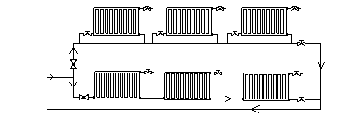
Radiaatorite omavaheline ühendus
Horisontaalne jaotussüsteem

Slide 11
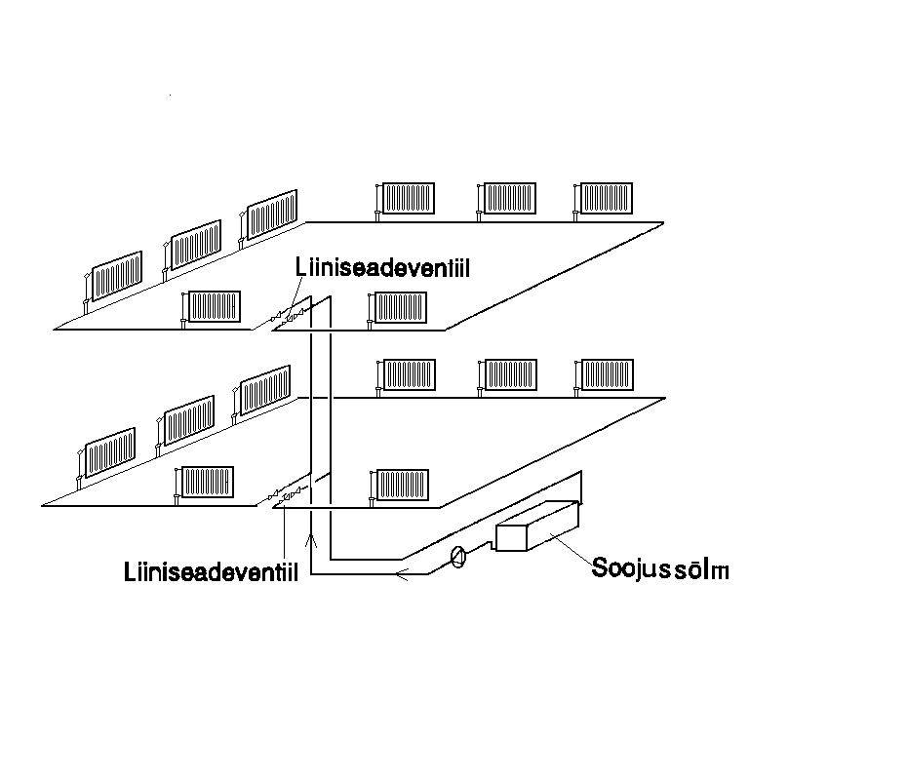
Radiaatorite omavaheline ühendus
Segasüsteem küttevee jaotamiseks radiaatorite vahel.
Korrustel on ühe­torusüsteem, kahel korrusel asuvate radiaatorite toide aga toimub paralleelselt.

Slide 12
Õhu väljalaskmine jaotustorustikust
Jaotustorustike korral on oluline, et oleks ette nähtud võimalus õhu väljalaskmiseks jaotustorustikust.
Õhutuskraanid paigaldati jaotustorustiku kõrgematesse punktidesse. Õhutuskraanid paigaldati tavaliselt kõige kõrgemal asuva korruse radiaatoritele. Kütteperioodi alguses ja ka kütteperioodi vältel oli vaja neid avada laskmaks välja kõrgematesse punktidesse kogunenud õhku (või gaase).
Jaotustorustiku kõrgematesse punktidesse kogunev õhk segab vee loomulikku ringlust ja soojuse väljastamine korteritesse on sellisel juhul häiritud.
Tänapäevane praktika seisneb automaatsete õhuärastajate kasutamises õhu eraldamiseks küttesüsteemist tsirkuleerivast veest.

